Slide 1
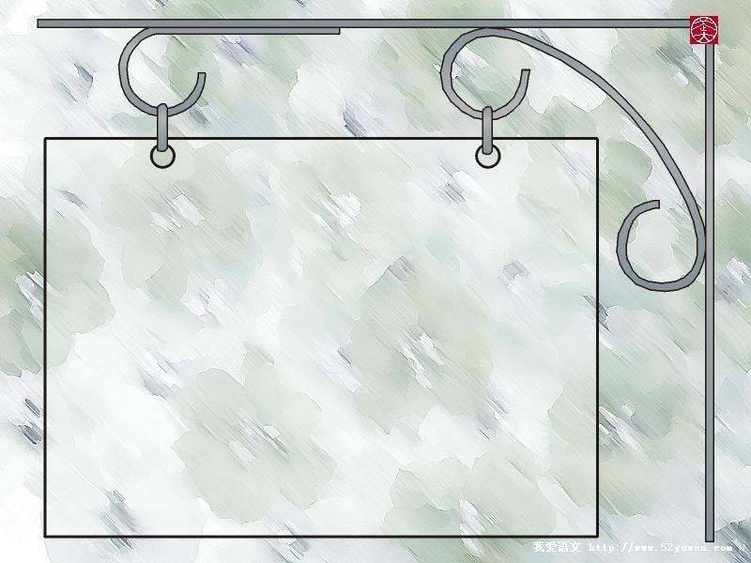
10-11学年大学物理（2-2)
期中考试试题讲解

Slide 2

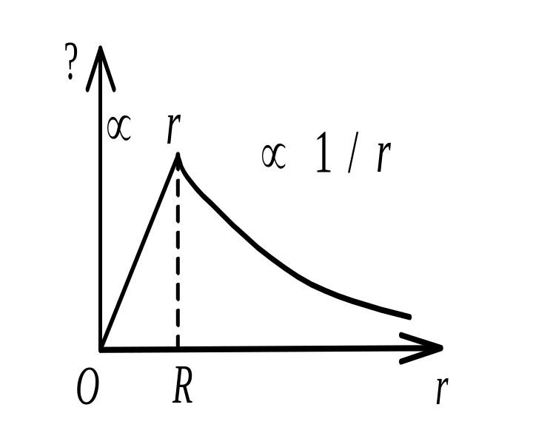
一、选择题（共30分）
1、（本题3分）（1635） ［ ］
图中所示曲线表示球对称或轴对称静电场的某一物理量随径向距离r变化的关系，请指出该曲线可描述下列哪方面内容(E为电场强度的大小，U为电势)：
半径为R的无限长均匀带电圆柱体电场的E~r关系．
半径为R的无限长均匀带电圆柱面电场的E~r关系． (C) 半径为R的均匀带正电球体电场的U~r关系．
(D) 半径为R的均匀带正电球面电场的U~r关系

Slide 3
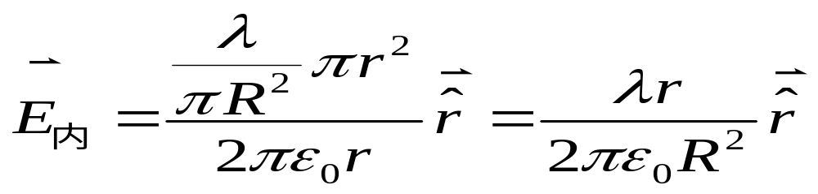
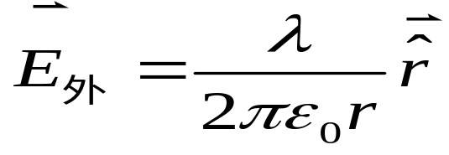
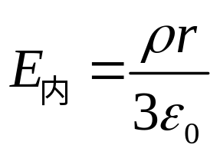
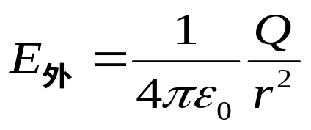





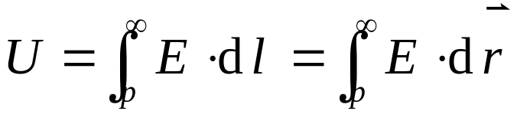
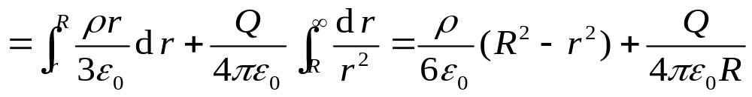
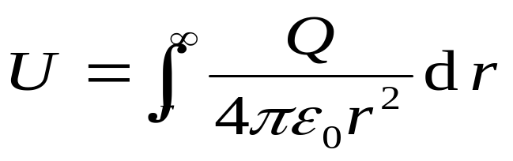
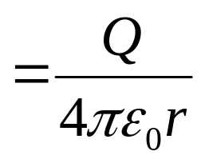
圆柱体：
球体：
对球内的一点P，其电势为:
对球外的P ' 点，其电势为：

Slide 4

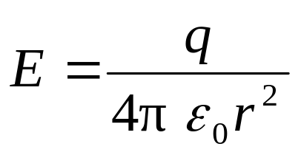
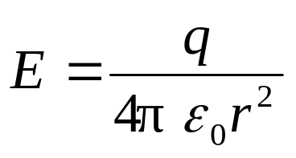
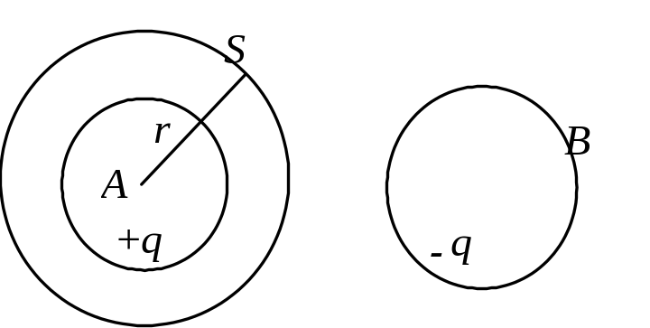
2、（本题3分）（5084） ［ ］
A和B为两个均匀带电球体，A带电荷＋q，B带电荷－q，
作一与A同心的球面S为高斯面，如图所示．则
(A) 通过S面的电场强度通量为零，S面上各点的场强为零．
(B) 通过S面的电场强度通量为q / ε₀，S面上场强的大小为
(C) 通过S面的电场强度通量为(- q) / ε₀，S面上场强的大小为
(D) 通过S面的电场强度通量为q / ε₀，但S面上各点的场强不能直接由高斯定理求出．

Slide 5

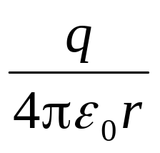
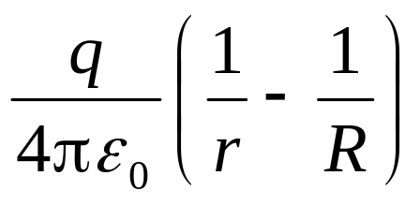
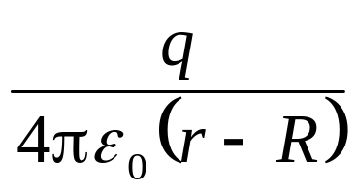
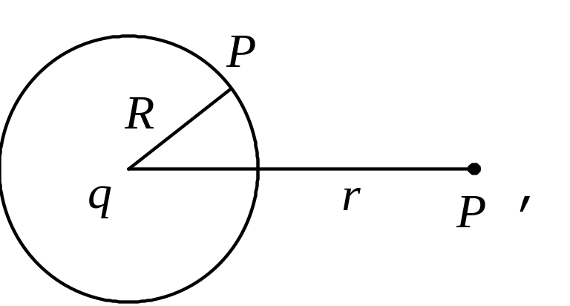
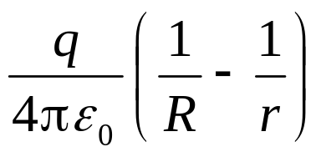
3、（本题3分）（1021） ［ ］
如图，在点电荷q的电场中，选取以q为中心、R为半径的球面上一点P处作电势零点，则与点电荷q距离为r的P'点的电势为
(A)
(B)
(C)
(D)

Slide 6
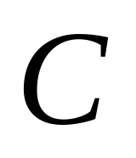
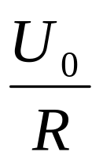
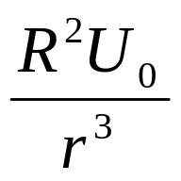
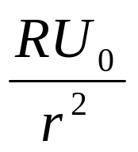
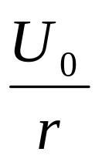
4、（本题3分）（1171） ［ ］
选无穷远处为电势零点，半径为R的导体球带电后，其电势为U₀，则球外离球心距离为r处的电场强度的大小为
(A)
(B)
(C)
(D)

Slide 7

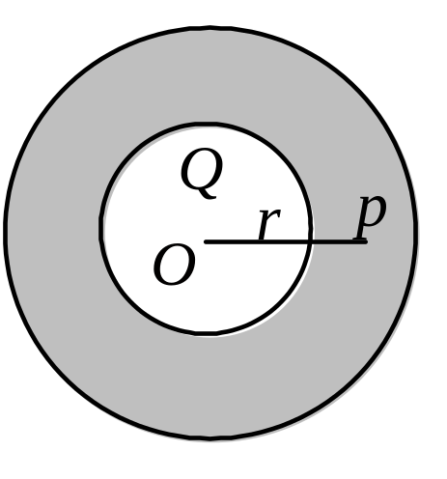
5、（本题3分）（1347） ［ ］
如图，在一带有电荷为Q的导体球外，同心地包有一各向同性均匀电介质球壳，相对电容率为ε_{r}，壳外是真空．则在介质球壳中的P点处(设 )的场强和电位移的大小分别为
(A) E = Q / (4πε_{r}r²)，D = Q / (4πr²)．
(B) E = Q / (4πε_{r}r²)，D = Q / (4πε₀r²)．
(C) E = Q / (4πε₀ε_{r}r²)，D = Q / (4πr²)．
(D) E = Q / (4πε₀ε_{r}r²)，D = Q / (4πε₀r²)．

Slide 8
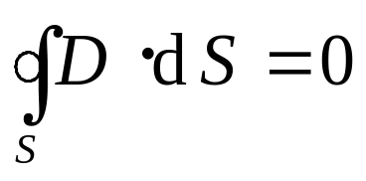

6、（本题3分）（5621） ［ ］
在静电场中，作闭合曲面S，若有
(式中 为电位移矢量)，则S面内必定
(A) 既无自由电荷，也无束缚电荷．
(B) 没有自由电荷．
(C) 自由电荷和束缚电荷的代数和为零．
(D) 自由电荷的代数和为零．

Slide 9
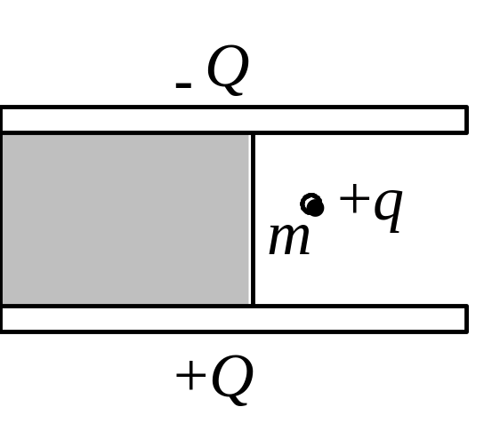
7、（本题3分）（1139） ［ ］
一个大平行板电容器水平放置，两极板间的一半空间充有各向同性均匀电介质，另一半为空气，如图．当两极板带上恒定的等量异号电荷时，有一个质量为m、带电荷为+q的质点，在极板间的空气区域中处于平衡．此后，若把电介质抽去 ，则该质点
(A) 保持不动．
(B) 向上运动．
(C) 向下运动．
(D) 是否运动不能确定．

Slide 10
8、（本题3分）（1632） ［ ］
C1和C2两个电容器，其上分别标明 200 pF(电容量)、500 V(耐压值)和 300 pF、900 V．把它们串连起来在两端加上1000 V电压，则
(A) C1被击穿，C2不被击穿．
(B) C2被击穿，C1不被击穿．
两者都被击穿．
两者都不被击穿．

Slide 11
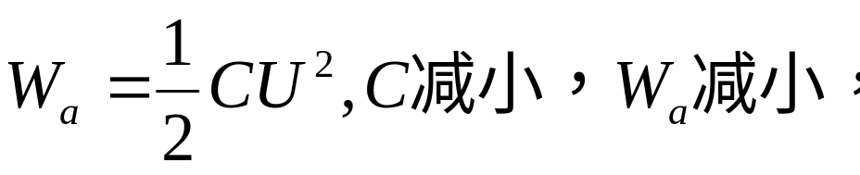
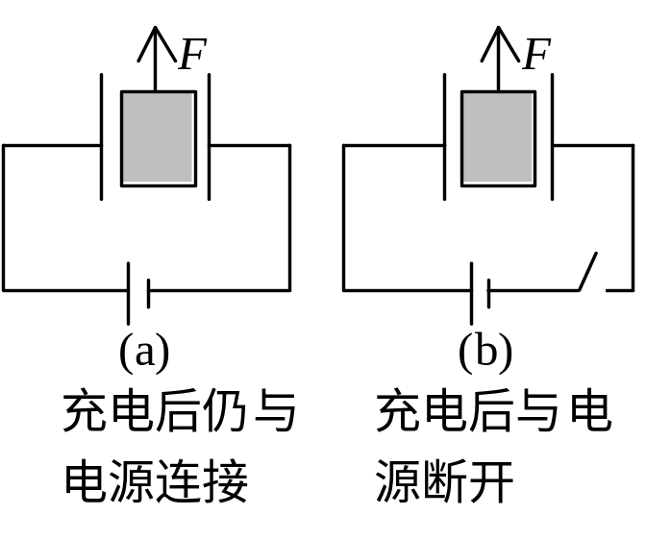
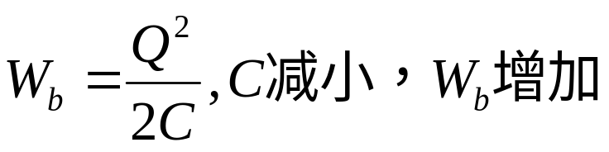
9、（本题3分）（1125） ［ ］
用力F把电容器中的电介质板拉出，在图(a)和图(b)的两种情况下，电容器中储存的静电能量将
(A) 都增加． (B) 都减少．
(C) (a)增加，(b)减少． (D) (a)减少，(b)增加．

Slide 12


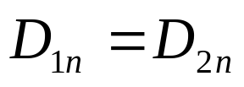
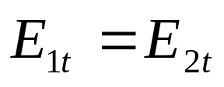
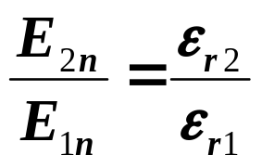
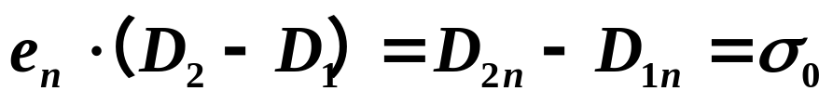
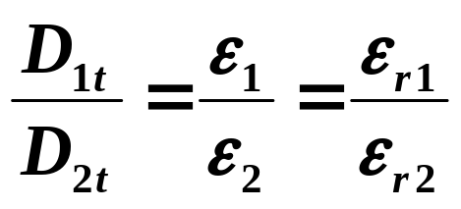
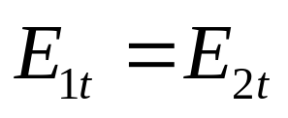
10、（本题3分）（1737） ［ ］
在两种电介质的分界面两侧，电位移
和场强
同时满足边界条件
时，要求界面处
(A) 自由电荷不为零。 (B) 自由电荷为零．
(C) 束缚电荷不为零． (D) 束缚电荷为零．
法向分量的边值关系
切向分量的边值关系

Slide 13
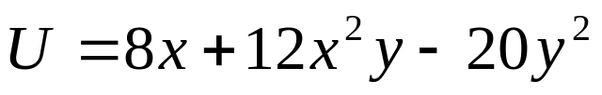

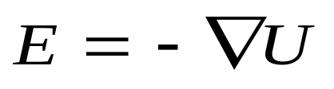
二、填空题（共30分）
11、（本题3分）（1261）
已知某静电场的电势分布为
（SI），
则场强分布
（SI）
______________________．

Slide 14
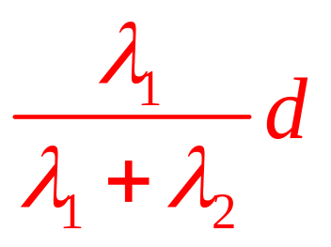
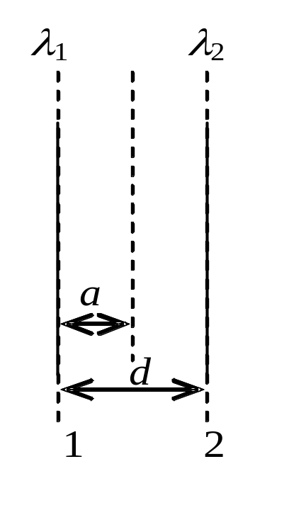
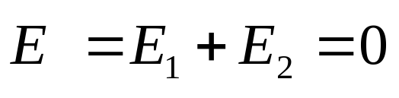
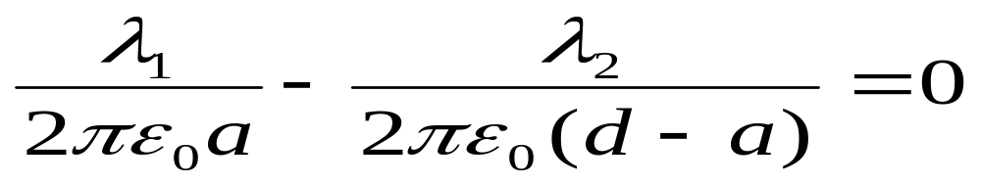
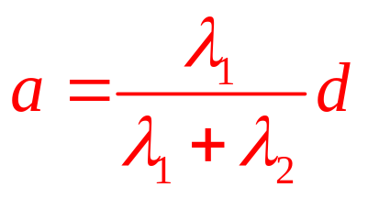
12、（本题3分）（1050）
两根相互平行的“无限长”均匀带正电直线1、2，相距为d，其电荷线密度分别为λ₁和λ₂如图所示，则场强等于零的点与直线1的距离a为_____________ ．
E₂
E₁

Slide 15
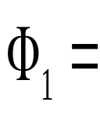
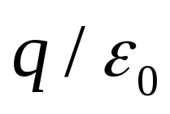
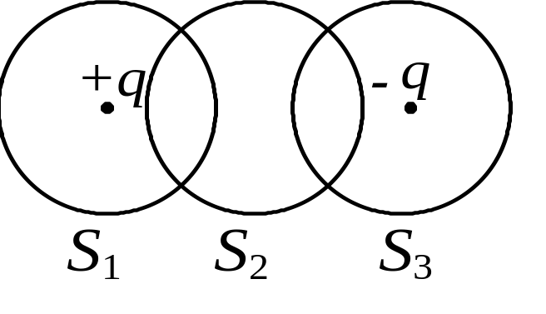

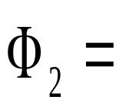
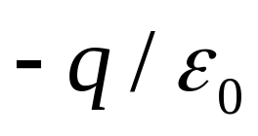
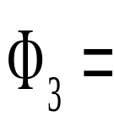
13、（本题3分）（1600）
在点电荷＋q和－q的静电场中，作出如图所示的三个闭合面S₁、S₂、S₃，则通过这些闭合面的电场强度通量分别是：
________________，
____________________，
__________________．

Slide 16
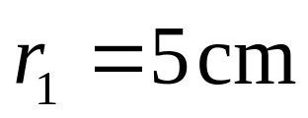
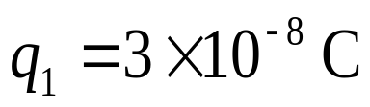





14、（本题3分）（1215）
如图所示,两同心带电球面，内球面半径为
带电荷
；外球面半径为
带电荷 设无穷远处电势为零，则空间另
一电势为零的球面半径
10cm．

Slide 17







15、（本题3分）（1079）
图示BCD是以O点为圆心，以 为半径的半圆弧，在A点有一电荷为 的点电荷，O点有一电荷为 的点电荷．线段 ． 现将一单位正电荷从B点沿半圆弧轨道BCD移到D点，则电场力所作的功为
________________ ．

Slide 18





16、（本题3分）（1152）
如图所示，把一块原来不带电的金属板B，移近一块已带有正电荷Q的金属板A，平行放置．设两板面积都是S,板间距离是d
忽略边缘效应．当B板不接地时，两板间电势差
当B板不接地时，两板间电势差
B板接地时两板间电势差

Slide 19








17、（本题3分）（1105）
半径为R₁和R₂的两个同轴金属圆筒，其间充满着相对电容率为 的均匀介质．设两筒上单位长度带有的电荷分别为
和
则介质中离轴线的距离为r
处的电位移矢量的大小
____________，电场强度的大小
____________．

Slide 20





18、（本题3分）（1511）
一空气平行板电容器，电容为C,两极板间距离为d.充电后，两极板间相互作用力为F.
则两极板间的电势差为______________，
极板上的电荷为______________．

Slide 21







19. （本题3分）（1710）
在无限大的各向同性均匀电介质中，放一带电荷量为Q
的导体球．已知介质的相对电容率为
则介质中距离球心为
r(r大于导体球半径）处的电极化强度的大小
_____________．

Slide 22








20. （本题3分）（1721）
图示为一均匀极化的电介质圆柱体，已知电极化强度为
其方向平行于圆柱体轴线，则A、B两端面上和侧面C上的束缚电荷面密度分别为
______________________，
_______________，
________________．

Slide 23















21.一环形薄片由细绳悬吊着，环的外半径R，内半径为R/2，并
有电量Q均匀分布在环面上。细绳长3R，也有电量Q 均匀分
布在绳上，试求圆环中心处的电场强度（圆环中心在细绳
延长线上）。
解：先计算细绳上的电荷对中心产生的场强。
选细绳的顶端为坐标原点O。X轴向下为正。
在x 处取一电荷元
它在环心处的场强为：
整个细绳上的电荷在中心点处的场强为：
圆环上的电荷分布对环心对称，它在环心处的场强为零。
方向竖直向下。

Slide 24








22、（本题10分）（1653）
电荷以相同的面密度
分布在半径为
和 的两个同心球面上．设无限远处电势为零，球心处的电势为
(1) 求电荷面密度
(2) 若要使球心处的电势也为零，外球面上应放掉多少电荷？
解：(1) 球心处的电势为两个同心带电球面各自在球心处产生的电势的叠加，即
＝8.85×10⁻⁹ C / m²

Slide 25





(2) 设外球面上放电后电荷面密度为
则应有
即
外球面上应变成带负电，共应放掉电荷
＝6.67×10⁻⁹ C

Slide 26


23、（本题10分）（1651）
如图所示，一内半径为a,外半径为b的金属球壳，带有电荷Q。
在球壳空腔内距离球心r
处有一点电荷
设无限远处为电势零点，试求：
（1）球壳内外表面上的电荷．
（2）球心O点处，由球壳内表面上电荷产生的电势．
（3）球心O点处的总电势．
解：(1) 由静电感应，金属球壳的内表面上有感生电荷-q，外表面上带电荷q+Q．

Slide 27








(2) 不论球壳内表面上的感生电荷是如何分布的，因为任一电荷元离O点的距离都是a，所以由这些电荷在O点产生的电势为
(3) 球心O点处的总电势为分布在球壳内外表面上的电荷和点电荷q在O点产生的电势的代数和

Slide 28









24、（本题10分）（5723）
一相对介电常量为ε_{r}的各向同性均匀电介质球，放在电场强度为 的均匀外电场中均匀极化，试求介质球中心O点处的电场强度
解：球心O点处的电场强度 为球面上束缚电荷产生的场强 和外电场强度 的叠加，
设介质球的极化强度为
球半径为R，取坐标轴Ox与
同方向，原点在球心，则球面上的束缚电荷面密度为 σ' = Pcosθ

Slide 29



在球面上取环状电荷元，求出它在球心O点的场强：
R
θ
P
根据束缚电荷分布的轴对称性可求出在O点由束缚电荷产生的总场强为

Slide 30





考虑方向：

